Slide 1

정치 오뚜기
정치 오뚜기
정치 성향 분류를 정확하고 빠르게!
정치 성향 분류를 중립적이고 빠르게!
9 조
9 조

Slide 2
CONTENTS
01 02 03 04 05
MOTIVATION
DATA
MODEL
UI
Q&A

Slide 3

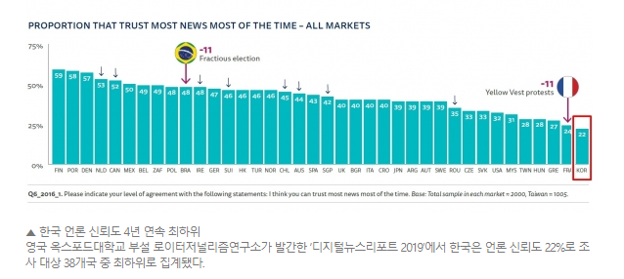
01. MOTIVATION
Notes:
정치 오뚜기라는 제목을 보셨을때 어떠한 목적인지 의문을 가지는 분들이 많을 것으로 생각이 됩니다.
그렇기 때문에 먼저 저희 시스템의 제작 계기부터 살펴보도록 하겠습니다.
2016년 ~ 2019년 4년 연속으로 언론 신뢰도 최하위를 기록하고 있는 모습입니다.

Slide 4
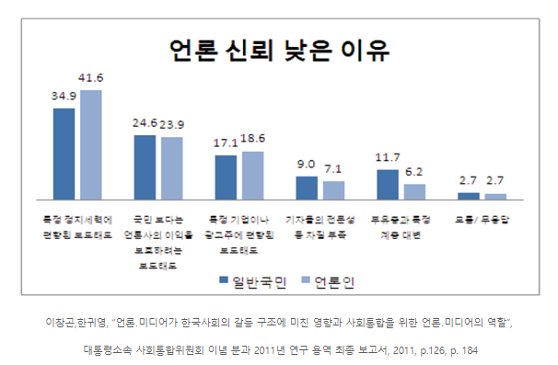
01. MOTIVATION
특정 정치 세력에
편향된 보도태도
국민보다는
언론사의
이익 보호
하려는
보호태도
특정 기업이나
광고주에 편향된
보도태도
기자들의
전문성 및
자질 부족
부유층과
특정 계층 대변
모름/무응답
Notes:
이렇게 언론 신뢰도가 낮은 이유를 조사한 보고서에서의 주요 이유는 다음과 같습니다.
그 중에서 특정 정치 세력에 편향된 보도태도가 34.9 % , 언론인은 41.6 %로 언론사와 특정 정치 세력에 대한 편향된 보도를 언론을 믿지 못하는 이유로 선택하였습니다.

Slide 5
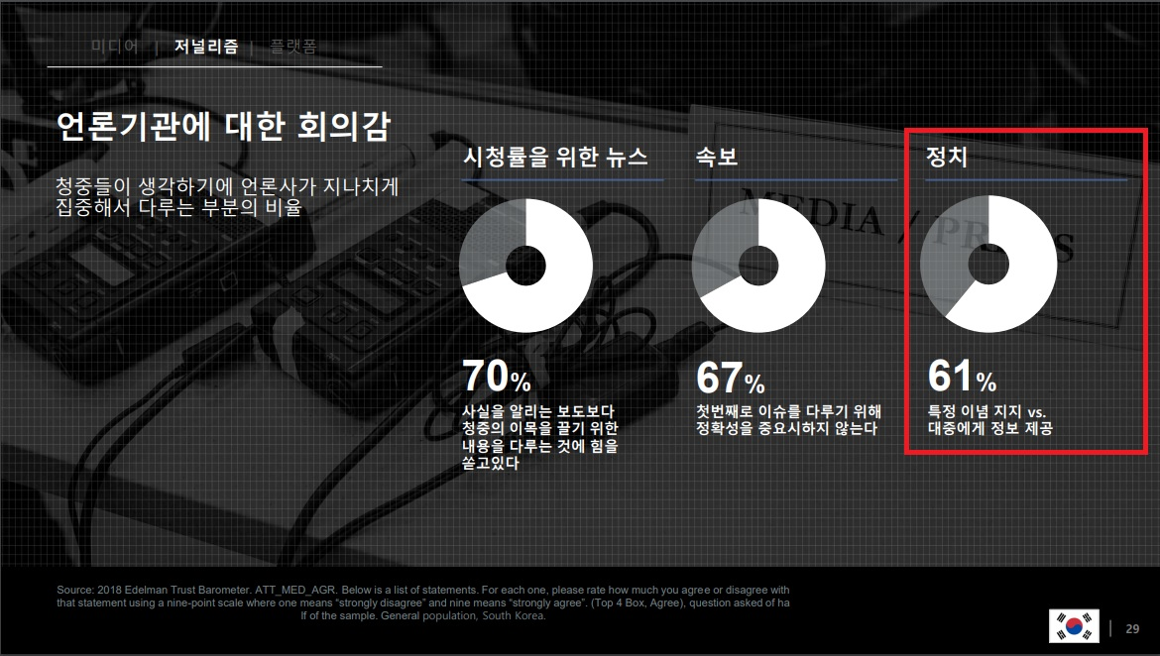
01. MOTIVATION
청중들이 생각하기에 언론사가 지나치게
집중해서 다루는 부분의 비율
사실 보도 보다 청중의
이목 집중을 위한 내용을
다루는데 힘을 쏟고 있다
첫번째로 이슈를
다루기 위해 정확성을 중요시하지 않음
특정 이념 지지 vs
대중에게 정보 제공
정치 내용 전달
정치 성향 표출
Notes:
이건 2018년 조사자료입니다. 자료들을 보면,
언론의 정치적 성향에 대한 부정적 인식이 2011년에도 높았고, 7년이 지난 2018년에도 여전히 높은 것으로 조사되었습니다.
언론, 특히 기사를 접하는 사람들이 기사에서 필요한 정보를 중립적으로 받아들이는 데 도움을 주고, 기사를 내보내는 언론에 경각심을 주고자 이런 주제를 생각하였습니다.
언론이 공정한 내용을 전달하기보다 정치적 성향이 섞인 불공정한 정보를 제공하는 문제를 해결하고자 이런 주제를 정했습니다.

Slide 6






01. MOTIVATION
Notes:
현재 보이시는 주요 언론사 6군데를 한 번 모아보았습니다.
이 신문사들의 공통점 그리고 혹시 차이점을 아시는 분이 있으실까요?
위의 세 언론사의 경우, 보수적인 기사를 다루는 언론사라고 알려진 언론사이며
밑의 세 언론사의 경우, 진보적인 기사를 다루는 언론사라고 알려져 있습니다.
하지만 이 언론사들이 정말로 그러한 정치성향을 다루고 있는게 맞는지 의심하신적은 없으신가요?
혹시 언론사의 기사, 칼럼 내용보다 언론사가 가진 정치적 성향만 보고 글의 성향을 판단하신적은 없으신가요?

Slide 7
02. DATA
Data Crawler
1
더불어 민주당 논평 브리핑
2
자유 한국당 논평 브리핑
3
네이버 뉴스 데이터
논평 데이터 : 모델 학습 및 평가 데이터
뉴스 데이터 : UI 반영 데이터
Notes:
저희는 이러한 고민거리를 가지고 프로젝트를 시작하였습니다.
이와 관련된 데이터를 수집하고 시스템을 만들기 위해서 총 3개의 크롤러를 만들었는데요
논평 데이터의 경우 모델 학습 및 평가 데이터, 뉴스 데이터의 경우 UI에 반영하는 데이터로 사용할 것이며, 뉴스 데이터의 경우 이후 UI 부분에서 더 자세히 다루겠습니다.

Slide 8


02. DATA
각 정당 논평 30,000 DATA
총 60,000 DATA
Notes:
현재 모델을 학습하는데 쓰려는 데이터의 경우 자유한국당, 더불어민주당 공식 홈페이지에 게시가 된 논평 및 서명 데이터이며,
기간의 경우, 자유한국당에 게시가 글의 기간이 2010년 부터이기 때문에 이에 맞춰 수집을 하였고, 각 정당 당 약 3만개의 논평 및 서명 데이터를 획득할 수 있었습니다.

Slide 9
03. MODEL
진보 보수
KONLPy -> Hannanum, Komoran, ( Kkma )
N – gram Language Model
Notes:
이렇게 수집한 논평 데이터를 각각 보수, 진보 성향으로 설정을 해둔 다음 핵심 단어들만 분리를 한 이후,
기초적인 성능 파악을 위하여 분류 모델로 잘 알려진 4개의 분류 모델에 학습을 시켜 평가 및 비교를 할 예정입니다.
해당 모델간 성능을 파악한 이후에는 앙상블 기법 혹은 딥러닝 모델 등의 기법을 사용하여서 주어진 보수 와 진보 성향을 더 잘 분류 할 수 있도록 할 예정입니다.

Slide 10
03. MODEL
나이브 베이즈 분류기 (Naïve Bayes Classifier)
진보 보수
로지스틱 회귀 (Logistic Regression)
서포트 벡터 머신 (Support Vector Machine)
K-최근접 이웃 알고리즘 (KNN)
Notes:
이렇게 수집한 논평 데이터를 각각 보수, 진보 성향으로 설정을 해둔 다음 핵심 단어들만 분리를 한 이후,
기초적인 성능 파악을 위하여 분류 모델로 잘 알려진 4개의 분류 모델에 학습을 시켜 평가 및 비교를 할 예정입니다.
해당 모델간 성능을 파악한 이후에는 앙상블 기법 혹은 딥러닝 모델 등의 기법을 사용하여서 주어진 보수 와 진보 성향을 더 잘 분류 할 수 있도록 할 예정입니다.

Slide 11
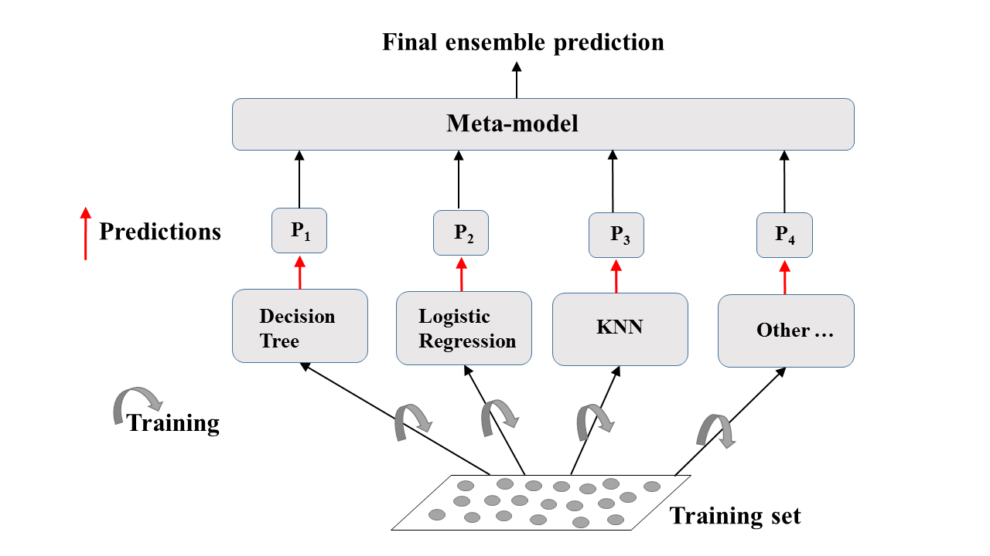
03. MODEL
진보 보수
NB
Logisitc
Regression
SVM
KNN
Notes:
이렇게 수집한 논평 데이터를 각각 보수, 진보 성향으로 설정을 해둔 다음 핵심 단어들만 분리를 한 이후,
기초적인 성능 파악을 위하여 분류 모델로 잘 알려진 4개의 분류 모델에 학습을 시켜 평가 및 비교를 할 예정입니다.
해당 모델간 성능을 파악한 이후에는 앙상블 기법 혹은 딥러닝 모델 등의 기법을 사용하여서 주어진 보수 와 진보 성향을 더 잘 분류 할 수 있도록 할 예정입니다.

Slide 12



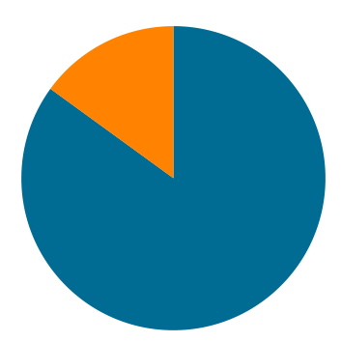
04. UI
“ ”
정치 오뚜기
정치 성향 분류를 중립적이고 빠르게 !
진보 15%
최신 기사 하이퍼링크 클릭
Or
원하는 글의 내용 삽입
보수 85%
Notes:
다음으로는 UI입니다. 이 이후의 ppt의 경우, UI와 동시에 보여드리거나 만약에 PPT만 이용해서 발표를 하게 될 경우를 위해서 제작 하였습니다.
저희 시스템의 핵심은 바로 최신 기사나 시스템을 이용하는 고객님들이 원하는 내용을 입력하였을 때, 이 내용이 어떠한 정치적인 성향을 가지는지 보여드리는 것입니다.
최신 뉴스 혹은 단어를 검색하여서 나온 뉴스의 경우, 해당 하이퍼링크를 클릭 하였을 때,
원본 뉴스의 링크창이 뜨면서 시스템 창에서는 진보 성향과 보수 성향에 대한 퍼센트를 동시에 보여주는 시스템 구축을 목표로 하고 있습니다.
원하는 글의 내용을 삽입하는 경우에도 원본 창이 뜨는 부분을 제외하고는 동일한 방식을 구현 중에 있습니다.

Slide 13


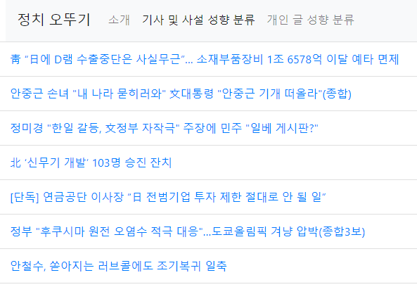
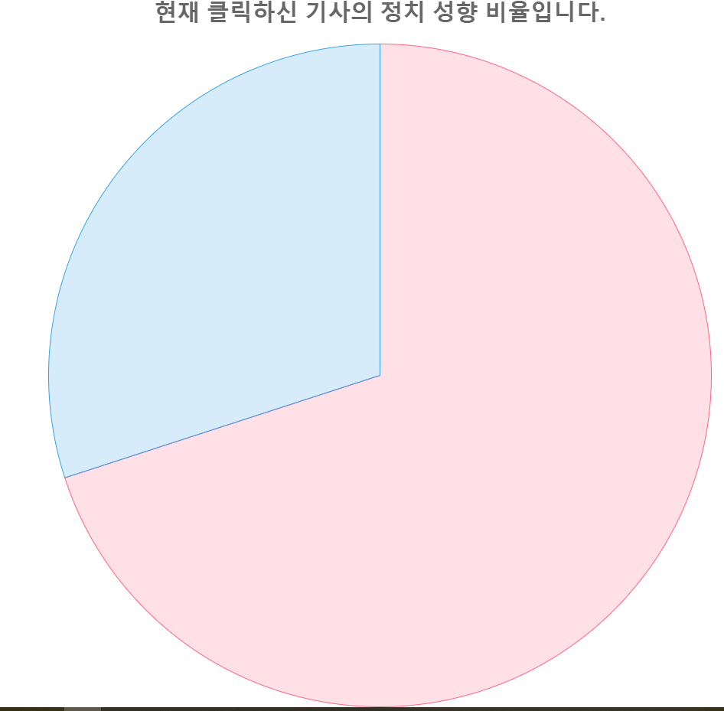
04. UI
1
2.
보수 30%
진보 70%
Notes:
최신 뉴스 혹은 단어를 검색하여서 나온 뉴스의 경우, 해당 하이퍼링크를 클릭 하였을 때,
원본 뉴스의 링크창이 뜨면서 시스템 창에서는 진보 성향과 보수 성향에 대한 퍼센트를 동시에 보여주는 시스템 구축을 목표로 하고 있습니다.

Slide 14
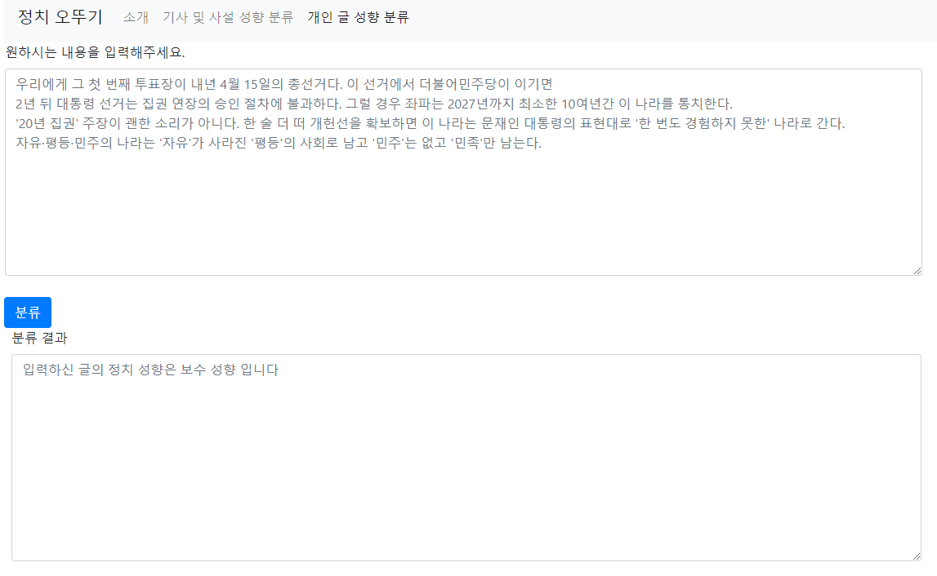
04. UI
1
2.
Notes:
원하는 글의 내용을 삽입하는 경우에도 원본 창이 뜨는 부분을 제외하고는 동일한 방식을 구현 중에 있습니다.

Slide 15
THANK
YOU
Q&A
Notes:
http://minheeblog.tistory.com/category/PPT

